Slide 1

День открытых дверей магистерской программы
МЕЖДУНАРОДНАЯ БЕЗОПАСНОСТЬ
8 апреля 2025 г.

Slide 2

Особенности поступления в магистратуру
  Возможность подачи документов на две магистерские программы любых направлений подготовки (из более чем 50-ти программ в МГИМО)
  Приоритетность выбранных программ (основная программа и дополнительная)
  Сдача вступительных испытаний в дистанционном формате (программы и примеры заданий размещены на портале Университета):
    английский язык (сдается и изучается)
    Вступительное испытание по международным отношениям

Slide 3

Как учитывается приоритетность программ
Ранжирование осуществляется в следующей последовательности:
1 – приоритетная (основная) программа на места в рамках контрольных цифр приёма (места, финансируемые за счет ассигнований федерального бюджета);
2 – дополнительная программа на места в рамках контрольных цифр приёма (места, финансируемые за счет ассигнований федерального бюджета);
3 – приоритетная (основная) программа на места по договорам об оказании платных образовательных услуг;
4 – дополнительная программа на места по договорам об оказании платных образовательных услуг.

Slide 4

Количество мест приема в 2025 году
Название программы | Бюджетные места | Договорные места | Всего мест
Международная безопасность | 3 | 15 | 18

Slide 5
Вступительное испытание по направлению подготовки «Международные отношения»
Портфолио (Мотивационное письмо и CV; Диплом, приложение к диплому; Рекомендательное письмо; Документы, подтверждающие профессиональную внеучебную активность (при наличии))+собеседование
Вступительные испытания засчитываются в конкурс на 3 программы по направлению подготовки «Международные отношения»: Когнитивные исследования и нейротехнологии в международных отношениях, Международная безопасность, Политическая экономия международных отношений

Slide 6
Как подать документы в магистратуру?
Заполнить регистрационную форму и анкету абитуриента магистратуры в электронной форме в системе «Абитуриент магистратуры» по адресу master.mgimo.ru
  Регистрация откроется 1 мая 2025 г.
  Окончания приема документов 1 августа 2025 г.
2) Отсканировать и загрузить в личный кабинет необходимые документы
3) Скачать сформированное в системе «Абитуриент магистратуры» заявление о приеме, распечатать, подписать, перевести в электронную форму и загрузить в личный кабинет (с 20 июня 2025 г.)

Slide 7
Какие документы необходимо предоставить в Приемную комиссию?
документ, удостоверяющий личность поступающего и его гражданство
страховое свидетельство обязательного пенсионного страхования (при наличии)
документы установленного образца о высшем образовании
фотография абитуриента
документы, подтверждающие наличие индивидуальных достижений у поступающего (если есть)

Slide 8
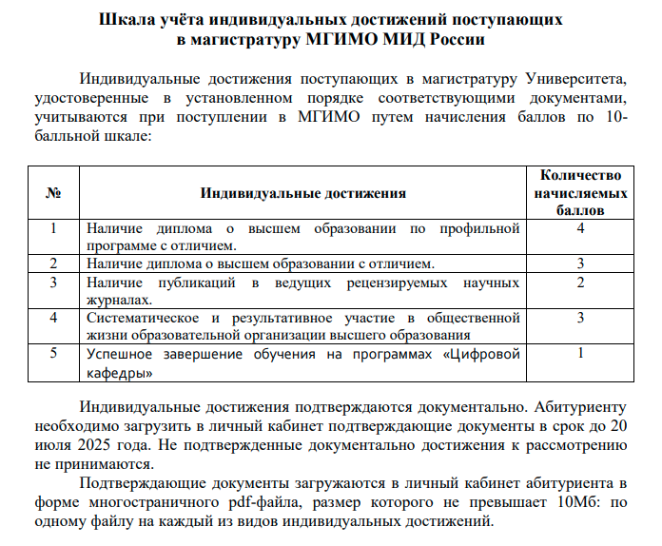

Slide 9
График проведения приемной кампании в магистратуру в 2025 г.
с 01.05.25 с 20.06.25 по 01.08.25 | Открытие электронной регистрации абитуриентов Прием документов абитуриентов
с 20.06.25 по 01.08.25 | Верификация документов абитуриентов Приемной комиссией
08.08.25 | Проведение консультаций по иностранному языку для поступающих
09.08.25 | Вступительные испытания по иностранным языкам (кроме английского)
10.08.25-11.08.25 | Вступительное испытание по английскому языку
15.08.25-19.08.25 | Вступительные испытания по специальности
20.08.25 | Объявление результатов испытаний
22.08.25 | Вывешивание списка лиц, рекомендованных к зачислению
22.08.25-24.08.25 | Прием согласий на зачисление на бюджет
22.08.25-28.08.25 | Прием согласий на заключение договоров

Slide 10
Процедура зачисления на бюджет
Для зачисления на места в рамках контрольных цифр приема поступающий, успешно прошедший по конкурсу, предоставляет в Приемную комиссию Согласие на зачисление.
Согласие на зачисление:
подается в бумажном виде;
можно подать только в один вуз;
подается один раз на все выбранные абитуриентом программы с бюджетными местами, зачисление на основе приоритетности, указанной в заявлении на поступление;
срок подачи до 12:00 24 августа.

Slide 11
Процедура зачисления на договор
Для зачисления на места с оплатой обучения поступающий, успешно прошедший по конкурсу, предоставляет в Приемную комиссию Согласие на заключение договора в электроном виде через личный кабинет в системе Абитуриент магистратуры.
Срок подачи Согласия на заключение договора до 16:00 28 августа.
После получения и проверки Согласия поступающему будет доступен для скачивания в личном кабинете в системе Абитуриент магистратуры МГИМО договор о платных образовательных услугах.
Зачисление происходит по факту присоединения к Договору путем оплаты обучения за первый семестр обучения.

Slide 12

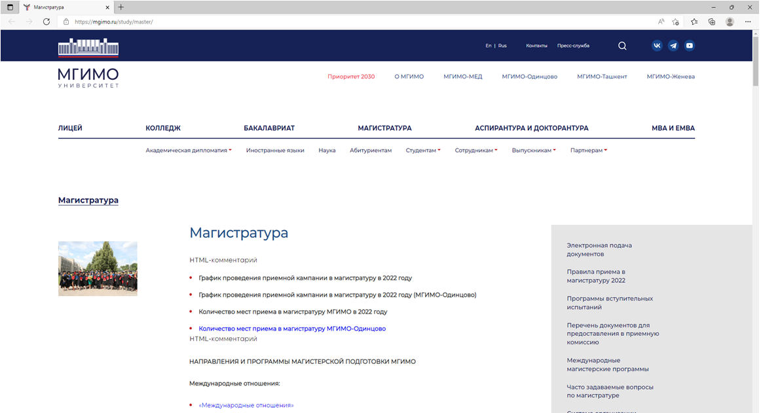
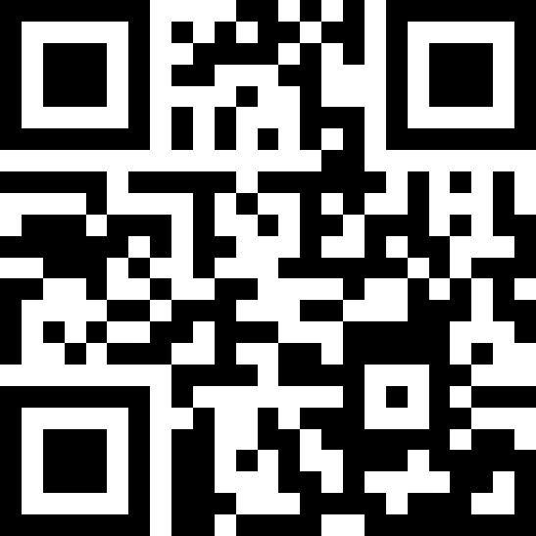
Где можно узнать больше?
Раздел Магистратура на портале МГИМО mgimo.ru/study/master/

Slide 13

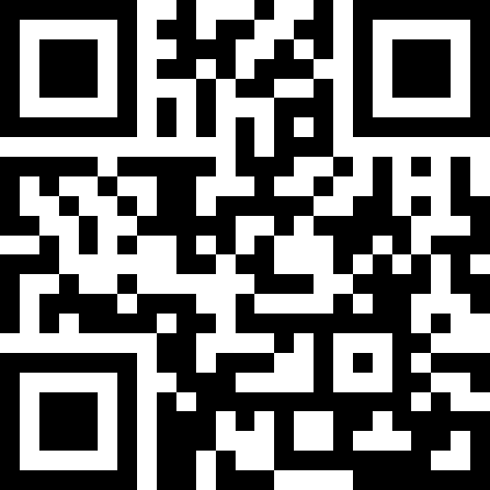
Контакты
Тел.: +7 495 229 54 35, +7 495 234 58 42
Email: master@my.mgimo.ru
master.mgimo.ru

